Slide 1
LA (Pemantapan) 04. Bab II – Kajian Pustaka
Teguh Pribadi
http://pribadi.transcipta.com - http://pribadi.fortuna-corp.com/
https://www.facebook.com/pribbadi
wa/sms/telegram 0857 3600 3963

Slide 2
LA (Pemantapan)
00. Satuan Acara Perkuliahan (SAP)
01. Ngapain perlu TA?
02. Apa isi TA?
03. Bab I
04. Bab II
05. Bab III
06. Bab IV
07. Kelengkapan Akhir
08. Tips Presentasi

Slide 3
Alur Pengerjakan TA ala TP
...Most of the product step have similirty
HALAMAN SAMPUL
HALAMAN JUDUL
LEMBAR PERSETUJUAN
LEMBAR PENGESAHAN
PERNYATAAN KEASLIAN TULISAN
ABSTRAK
KATA PENGANTAR
DAFTAR ISI
DAFTAR GAMBAR
DAFTAR TABEL
DAFTAR LAMPIRAN
BAB I PENDAHULUAN
Latar Belakang Masalah
Rumusan Masalah
Tujuan Penelitian
Batasan Masalah
Definisi Istilah
Spesifikasi Produk yang dihasilkan
1. Konsep
2. Desain
3. Coding
BAB II KAJIAN PUSTAKA
BAB II KAJIAN PUSTAKA
DAFTAR PUSTAKA
RIWAYAT HIDUP
LAMPIRAN-LAMPIRAN
Surat-surat
Dokumentasi (data, angket, ...)
Kartu bimbingan asli
source code
BAB III PROSES DAN HASIL
Metode Pengembangan
Hasil dan Pembahasan
BAB IV PENUTUP
Kesimpulan
Saran
PRODUK
TULISAN

Slide 4
Bab II – Kajian Pustaka
Pemahaman
Sumber

Slide 5
1. Pemahaman

Slide 6
Kajian Pustaka
Mengkaji Pustaka.
Referensi pemecahan masalah yang berasal pengetahuan/ penelitian lain yang mana sama atau mirip atau mendukung dengan penelitian kita.
Ada 2 hal didalam Kajian Pustaka pada umumnya:
Penelitian Terkait
Kajian Teori

Slide 7
Kajian Pustaka a) Penelitian Terkait
Pencarian ilmu/solusi dengan mengacu pada penelitian lain yang se-(jenis/ tema/ bahasan).
aka state of the art ➔ the most recent stage in the development of a product, incorporating the newest ideas and the most up-to-date features. (wikipedia)
Beberapa link untuk pencarian penelitian terkait: sciencedirect, springerlink, researchgate, e-resources.perpusnas, jurnal.lipi, id.portalgaruda, doaj, scholar.google.
SiPeTor
MASALAH | PENELITIAN TERKAIT
Nilai Inaccesible | - Sistem Informasi Bank Mini SMK Negeri 1 Bojonegoro, Ahmad Muhajirul Faqih. (Multiakses : Bendahara, Guru, Siswa) - Sistem Informasi Penilaian Akademik AKN Bojonegoro, Dewi Puspitasari. (Multiakses : Dosen, Admin, Mahasiswa)
Waktu Melebihi Alokasi | - Sistem Informasi Ujian Berbasis Komputer untuk Matakuliah DPK, Teguh Pribadi (Countdown)
Subjektifitas | - Implementasi Teknologi Ajax Untuk Sistem Pembelajaran Jarak Jauh Bidang Bahasa Inggris Dengan Konsep Random Question (random) - Sistem Informasi Ujian Berbasis Komputer untuk Matakuliah DPK, Teguh Pribadi (Random Presentator)

Slide 8
Kajian Pustaka b) Kajian Teori
Definisi teori-teori dengan mengacu pada penelitian lain yang se-(jenis/tema/bahasan).
SiPeTor
MASALAH | KAJIAN TEORI
Nilai Inaccesible | Multiakses
Waktu Melebihi Alokasi | Countdown
Subjektifitas | Random One Data on Selected Data
Dikembangkan dengan framework CodeIgniter dan PostgreSQL | Framework, Codeigniter, PostgreSQL
Dikembangkan dengan metode SDLC Prototyping | SDLC, Prototyping

Slide 9
2. Sumber

Slide 10
Sumber Kajian Pustaka Buku Pedoman TA
Paper/Jurnal Ilmiah/Proceeding
Buku Teks atau e-book
Tugas Akhir, Skripsi, Thesis, Disertasi
Koran, Majalah
Internet

Slide 11
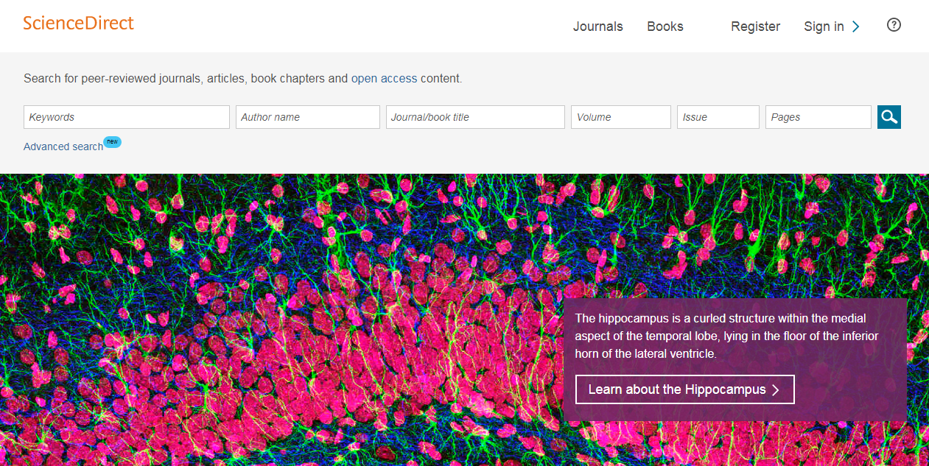
Sumber Kajian Pustaka Buku Pedoman TA a. Paper/jurnal ilmiah/Proceeding
Hasil penelitian/pengembangan dari peneliti.
Diutamakan karena memiliki informasi yang mutakhir, terkini, relevan, reliabel, dan dapat dipertanggungjawabkan.
Kalau melalui internet, jurnal dapat melalui www.sciencedirect.com, googlescholar, ieeexplore.ieee.org

Slide 12
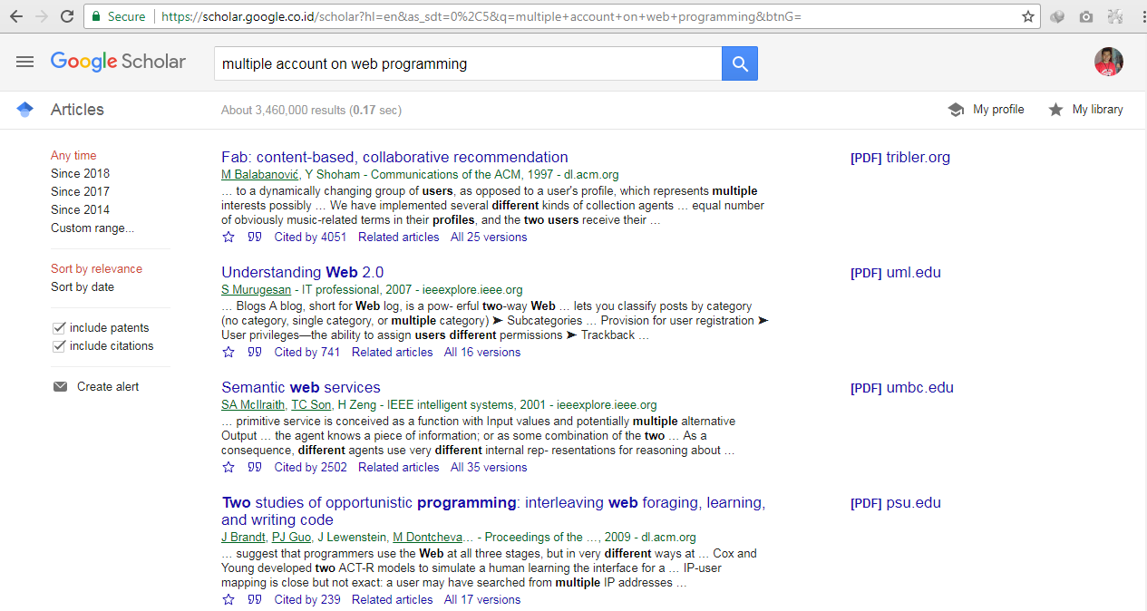
Sumber Kajian Pustaka Buku Pedoman TA a. Paper/jurnal ilmiah/Proceeding
Pencarian penelitian dari googlescholar

Slide 13
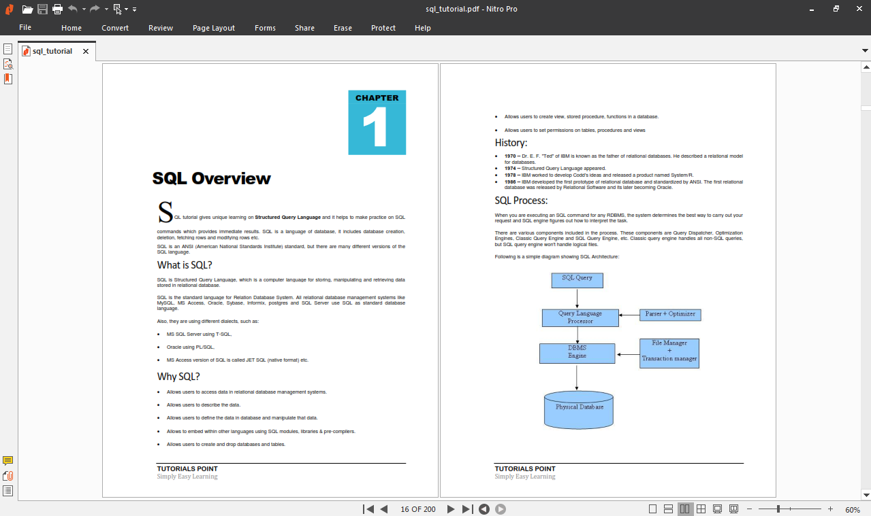
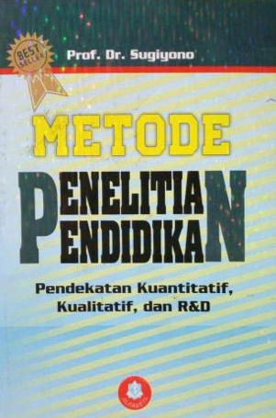
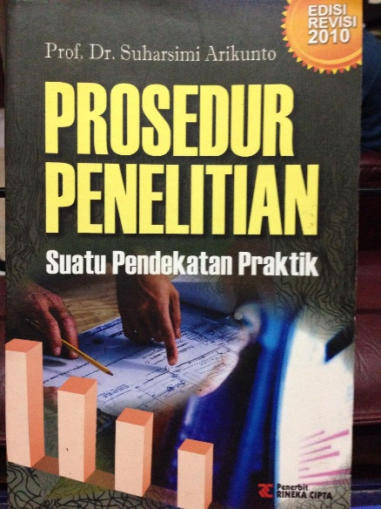
Sumber Kajian Pustaka Buku Pedoman TA b. Buku Teks atau e-book
Buku cetak/elektronik yang membahas terkait suatu kelimuan yang keluarkan oleh penerbit buku teks.

Slide 14
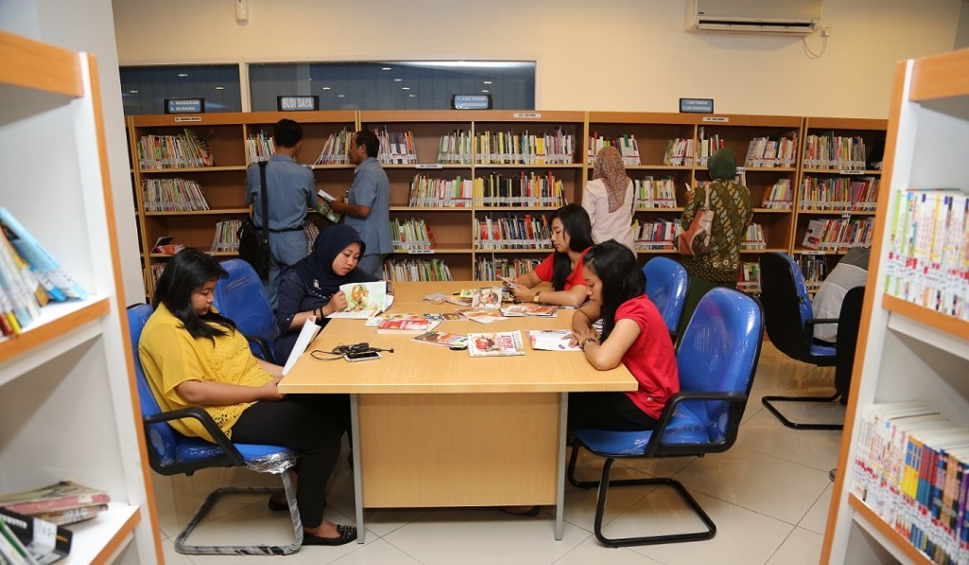
Sumber Kajian Pustaka Buku Pedoman TA c. Tugas Akhir, Skripsi, Thesis, Disertasi
Merupakan karya tulis utuh peneliti yang menjadi sumber pustaka yang berguna karena penelitian/ pengembangan yang baik didalamnya merujuk pada sumber-sumber yang reliabel.
Hal yang harus diperhatikan : 1) umumnya sulit mendapatkannya karena hanya tersedia di perpustakaan instansi, 2) perlu cek kemutakhiran dari peneliti sebelum merujuk pada hasil penelitian karena masih bersifat lokal instansi dan relatif tidak banyak yang mereview.

Slide 15
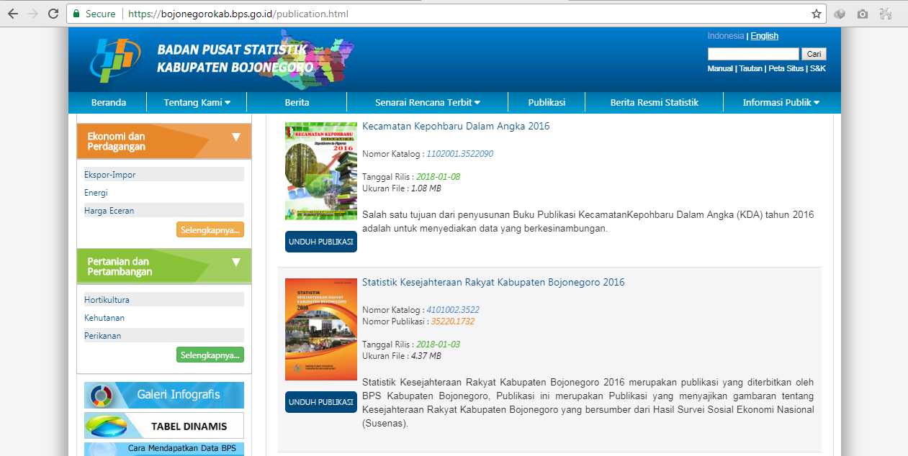
Sumber Kajian Pustaka Buku Pedoman TA d. Koran, Majalah, e-news
Teks cetak yang diterbitkan secara berkala untuk pembaca umum.
Umumnya digunakan sebagai titik awal penelitian untuk mendapatkan informasi misalnya tentang berita penemuan baru, kebijakan, dsb.

